Slide 1

Analisi del riconoscimento delle azioni umane basato su scheletro 3D applicando tecniche di machine learning
Laurea Triennale in Informatica
Tommaso Mattei 1884019
Relatore Danilo Avola
Correlatore
Daniele Pannone
Anno Accademico 2023/24
Notes:
Buongiorno a tutti, sono Tommaso Mattei.
Il mio tirocinio ha riguardato il riconoscimento delle azioni umane tramite scheletro 3D, applicando metodi di machine learning.

Slide 2


Sommario
Contesto
Obbiettivi
Approcci
Soluzione proposta
Risultati
Conclusioni
Notes:
Con questa presentazione mostrerò passo passo il contesto necessario a comprendendere il lavoro svolto.

Slide 3
Contesto ●○○
Human Action Recognition
Il riconoscimento delle azioni umane o Human Action Recognition (HAR) si occupa del problema del riconoscimento delle azioni da parte del computer
Rientra nella branca detta Computer Vision e sfrutta l’intelligenza artificiale per raggiungere il suo scopo
L’obbiettivo di questa branca è riuscire a classificare autonomamente con il machine learning le azioni
Essa trova applicazioni nell’interazione uomo-macchina, nella medicina e nello sport.
Notes:
- Funzionamento Riconoscimento delle Azioni
- Uomo macchina, medicina sport o videosorveglianza

Slide 4
Contesto ○●○
Tipologie di dati
Nel contesto dell’HAR esistono varie tipologie di dati su cui effettuare la nostra analisi
Sono presenti: I comuni video a colori RGB, le sequenze scheletriche 2D/3D, mappe di profondità e infrarossi
Tra queste modalità le più comunemente utilizzate nell’ambito sono I video RGB e le lo scheletro 2D/3D
Quale tra queste due può portare ad un risultato migliore?
Notes:
- RGB , scheletro 2D/3D, mappe di profondità e infrarossi

Slide 5
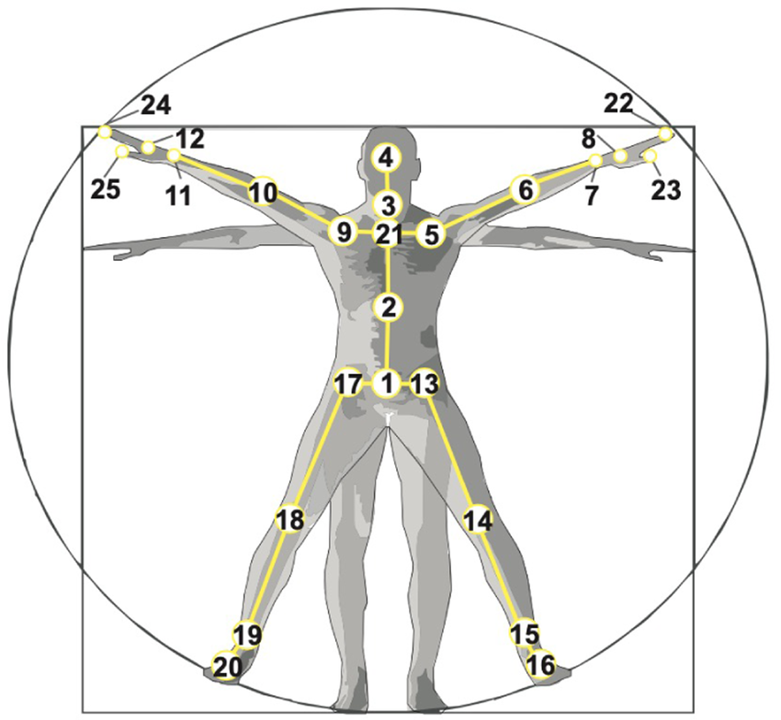
Contesto ○○●
RGB vs Scheletro
Tra i problemi intrinsechi nell’HAR si hanno: la mancanza di illuminazione, la presenza di background complessi e la variazione dei punti di vista
Il vantaggio principale dei video RGB è la facilità di ottenimento e le informazioni relative agli oggeti e al contesto
Lo scheletro offre una soluzione ai problemi menzionati e lo sviluppo tecnologico ne ha facilitato l’estrazione a partire dai dati
Notes:
RGB VS SKELETON, facilità di ottenimento VS soluzione a problemi (mancanza di informazioni)

Slide 6
Sommario
Contesto
Obbiettivi
Approcci
Soluzione proposta
Risultati
Conclusioni
Notes:
Andando avanti,ecco l’obbiettivo del tirocinio

Slide 7
Obbiettivi ●
Obiettivo
Generalmente parlando, l’obiettivo del Human Action Recognition è prendere in input dei dati e associarvi la corrispettiva azione eseguita.
Per quanto riguarda il lavoro di tirocinio, l’obiettivo è stato quello di prendere e modificare uno dei metodi nella letteratura del HAR, per ottenere un’accuratezza finale migliore all’originale.
Notes:
L’obbiettivo principale è quello di studiare I modelli presenti in letteratura, sceglierne uno e migliorare il metodo originale per ottenere un’accuratezza migliore

Slide 8
Sommario
Contesto
Obbiettivi
Approcci
Soluzione proposta
Risultati
Conclusioni
Notes:
Ora si vedranno gli approcci nella letteratura per l’HAR con scheletro 3D

Slide 9
Approcci ●○○
Approcci
Metodi basati sul deep learning
Convolutional Neural Network
Graph Convolutional Neural Network
Recurrent Neural Network
Notes:
Al giorno d’oggi i metodi basati sul machine learning ed in particolar modo sul deep learning sono quelli che raggiungono lo stato dell’arte.
Queste sono le tre categorie che ora approfondiremo.

Slide 10
Approcci ○●○
Differenze tra reti neurali
CNN: l’architettura di questo tipo viene principalmente utilizzata sulle immagini, sfruttando l’operazione della convoluzione sui pixel.
RNN: la caratteristica principale dell’architettura è il possedimento di una memoria, adatta nei problemi in cui il tempo è una componente fondamentale.
GCN: architettura che lavora modellando ed elaborando le informazioni tramite I grafi. In modo simile ad una CNN sfrutta l’operazione della convoluzione, stavolta non su pixel ma su nodi.
Notes:
La CNN usa la convoluzione con le immagini.
La RNN ha come caratteristica quella di avere una memoria, prestandosi bene per problemi di natura temporale.
La GCN usa la convoluzione con i grafi, ed è la tipologia di architettura scelta.

Slide 11
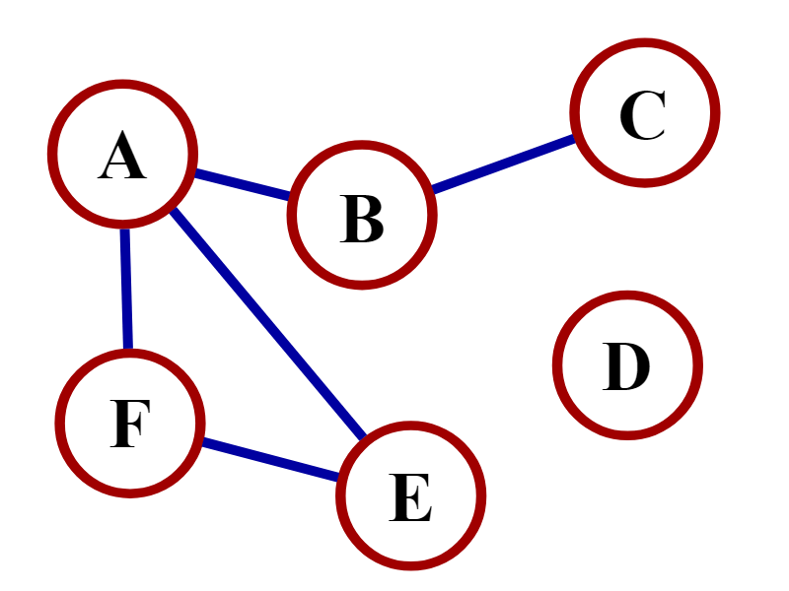
Approcci ○○●
Graph-convolutional Network
La GCN è l’architettura scelta per questo lavoro
È facilmente possibile collegare il concetto di grafo con nodi e archi allo scheletro umano con articolazioni e ossa
La convoluzione tra i nodi del grafo aggrega informazioni tramite un sistema di passaggio di messaggi
Un singolo nodo possiede informazioni su tutti i propri vicini e oltre
Notes:
E’ possibile associare ad un grafo la composizione scheletrica con articolazioni e ossa. Il passaggio di messaggi è il metodo attraverso il quale avviene la convoluzione.

Slide 12
Sommario
Contesto
Obbiettivi
Approcci
Soluzione proposta
Risultati
Conclusioni
Notes:
Ora vedremo l’architettura e la soluzione proposta

Slide 13
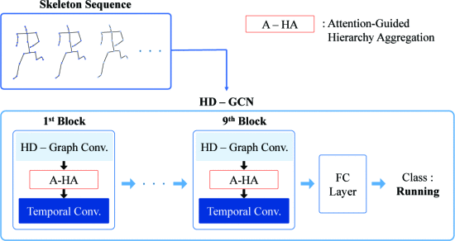
Soluzione Proposta ●○○
Architettura
Notes:
L’architettura da cui si è partiti è definite HD-GCN o Hierarchically decomposed- Graph Convolutional network. Ricevendo la sequenza scheletrica passa atrraverso nove blocchi fino ad un layer finale con la classe scelta. Ogni blocco è diviso in blocco spaziale e temporale. Il blocco spaziale ha l’operazione di convoluzione e un meccanismo di attenzione per determinare quali connessioni del grafo sono le più important. Il blocco temporale è stato riportato da lavori precedent.

Slide 14
Soluzione Proposta ○●○
Idee sulle modifiche
Inizialmente si è pensato di lavorare sulle features del modello, sugli iperparametri oppure su alcuni blocchi dell’architettura stessa
Analizzando il metodo però si è notato come avvenisse una divisione tra allenamento, validazione e test piuttosto strana
Con una divisione 50/50 tra allenamento e validation, sfruttando lo stesso insieme di validation per i test finali, si è deciso di intervenire qui
Notes:
Si è deciso di osservare quale parte modificare del modello originale. Si è pensato di toccare le features, riducendone magari la dimensionalità, oppure si è pensato di modificare il blocco temporale. Dopo un’analisi si è notato un dettaglio abbasanza particolare per quanto riguarda la divisione del dataset. Il metodo originario divide I dadi in 50% allenamento e 50% validation attraverso tutte le epoche. Il test finale da fare sul modello allenato però veniva eseguito sempre sul validation set. Dal punto di vista concettuale questa divisione è abbastanza strana, di conseguenza si è lavorato per produrre uno split più sensate per I dati a disposizione.

Slide 15
Soluzione Proposta ○○●
Comparazione tra split vecchio e nuovo
Notes:
Il risultato ottenuto è il seguente: nell’insieme di allenamento si è inserito l’80% di dati, possedendo un dataset con una buona quantità di dati. L’insieme di validation si è ridotto al 10% mentre si è tenuto da parte una 10% del dataset per il test finale, su dati mai visti prima dal modello. Utilizzando questo split dei dati si è ottenuto un risultato migliore ma anche più rigoroso dal punto di vista formale.

Slide 16
Sommario
Contesto
Obbiettivi
Approcci
Soluzione proposta
Risultati
Conclusioni
Notes:
Prima di vedere precisamente l’accuratezza osserviamo il dataset sulla quale è stata ottenuta

Slide 17
Risultati ●○○
Dataset
Il dataset su cui si sono comparati i risultati è l’NTURGB+D 60, specializzato e maggiormente utilizzato per l’HAR relativo allo scheletro 3D
All’interno del dataset è possible definire due diverse metriche, scegliendo se analizzare per punti di vista o per soggetti
I risultati portati sono relativi alla modalità tra soggetti diversi: allenamento, validazione e testing avvengono su individui sempre diversi in ogni fase (Cross Subject)
Notes:
Si utilizza l’NTU RGB+D 60, il quale è specializzato per lo scheletro
Le possibili valutazioni sono Cross Subject e Cross View, la prima divide I dati in base all’id dei partecipanti, mentre Cross View divide I dati in base ai punti di vista diversi.

Slide 18
Risultati ○●○
Accuratezza
Metodo di partenza
Metodo modificato
93.4%
93.8%
VS
Notes:
Ecco le due percentuali, quella originale sulla sinistra ed il miglioramento sulla destra.

Slide 19
Risultati ○○●
Confronto
Notes:
Questo è un confront con lo stato dell’arte. Le due colonne in verde rappresentano a sinistra il modello di partenza e a destra il nostro, muovendosi comunque oltre altri modelli della letteratural.

Slide 20
Sommario
Contesto
Obbiettivi
Approcci
Soluzione proposta
Risultati
Conclusioni

Slide 21
Conclusioni ●
Conclusioni
Il lavoro svolto ha mostrato dei miglioramenti per l’accuratezza di un modello di deep learning, nell’ambito dello Human Action Recognition.
In futuro sarà possible ottenere degli ulteriori miglioramenti lavorando sul blocco temporale di una GCN, o come si sta vedendo ultimamente nella letteratura, l’architettura predominante potrebbe diventare quella dei Transformers.
Notes:
Questo era il lavoro svolto, andando avanti per le GCN si potrebbero effettuare modifiche ulteriori, oltre a ciò nella letteratura stanno cominciando a prendere piede I transformers che potrebbero diventare predominanti.

Slide 22
Analisi del riconoscimento delle azioni umane basato su scheletro 3D applicando tecniche di machine learning
Grazie per aver ascoltato. Qualche domanda?
Notes:
Grazie per l’attenzione, ci sono domande?

